Slide 1
Творительный падеж
имени существительного
Учитель-логопед Парфенова Л.В.
МБОУ «СОШ № 3» г.Ангарск

Slide 2
Творительный падеж
Я Творительный падеж,
Исполнен всяческих надежд.
Творите! – ЧЕМ?
Творите С КЕМ?
Я подскажу вам – нет проблем!
Предлогам «ПЕРЕД»,
«ПОД», «НАД», «С» и «ЗА»
В любой момент я очень рад!

Slide 3

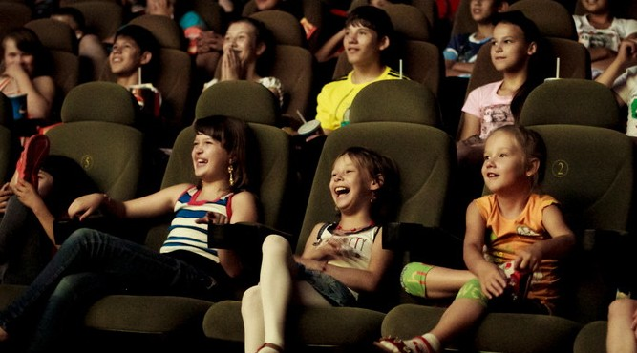
Значение творительного падежа
Творительный падеж помогает нам рассказать о наших увлечениях, о том, что мы ели на завтрак, или вместе с кем ходили в кино.

Slide 4


Ответьте на вопросы
Мама с кем? Мальчик с чем?

Slide 5
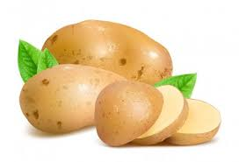
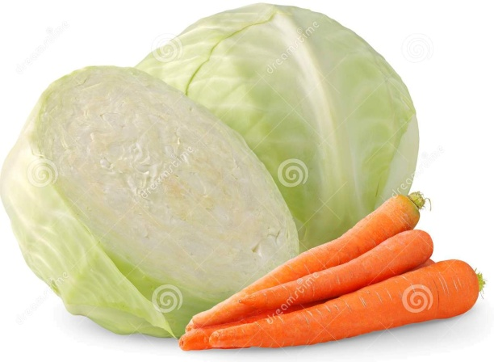
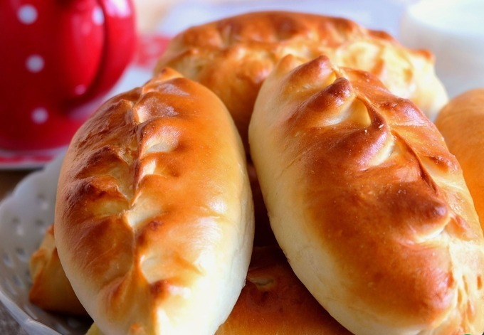
С какой начинкой бывают пирожки? (с чем?)
С картошкой
С морковкой
С капустой
С яблоками
С вареньем
Назови, с чем еще бывают пирожки?

Slide 6
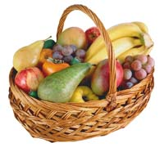



Ответь на вопросы
Корзина с чем?
Сахарница с чем?
Бутерброд с чем?
Ваза с чем?

Slide 7
Словосочетания
Словосочетание — это слова, связанные
между собой по смыслу и грамматически
или только по смыслу.
С помощью окончания, окончания и
предлога, например:
- пирожок с капустой
- спрятался за дверью
- стоял под зонтом

Slide 8
Составь словосочетания
Накормить (чем?) суп
Угостить (чем?) квас
Напоить (чем?) сок
Угостить (чем?) пирог
Складывать (чем?) конверт
Петь (чем?) дискант
Падать (чем?) капля
Рисовать (чем?) краска

Slide 9
Составь словосочетания
Пройти между (чем?) ряд
Парить над (чем?) поле
Остановиться перед (чем?) клуб
Посадить за (чем?) веранда
Приехать с (кем?) друг
Пойти за (чем?) продукты
Встретиться перед (чем?) отъезд

Slide 10
Интернет ресурсы
Мама с ребенком https://printonic.ru/kartinki/obshchestvo/semya/mama/item-9420/
Мальчик с велосипедом https://vector-images.com/clipart/clp1272657/?lang=rus
Картошка https://ru.depositphotos.com/vector-images
Капуста, морковка https://ru.dreamstime.com/-image17285915
Пирожки https://www.povarenok.ru/recipes/show/134907/
Сахар http://lenagold.ru/fon/clipart/s/slad5.html
Бутерброд http://www.memorysecrets.ru/article/flashcards_pictures/images/en_buterbrod.png
Ваза с конфетами https://partnerkis.ru/kak-sdelat-azhurnuyu-vazochku-dlya-konfet/
Словосочетания https://russkiiyazyk.ru/sintaksis/primeryi-glagol-sushhestvitelnoe.
Творительный падеж https://multiurok.ru/files/priezientatsiia-tvoritiel-nyi-padiezh-imieni-sushc.html

